Slide 1
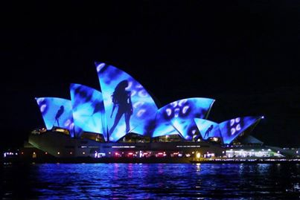
Por la vida

Slide 2
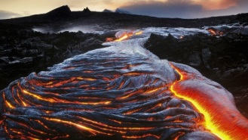
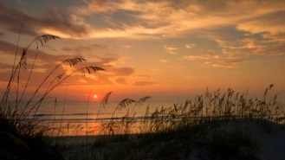
"El problema de Latinoamérica es que “quienes” eligen a los gobernantes,
no son las personas que leen los periódicos,
sino los que se limpian el trasero con ellos".
Autor anónimo y, por cierto inteligente...
Nadie ofrece tanto
como el que no va a cumplir
Quevedo

Slide 3
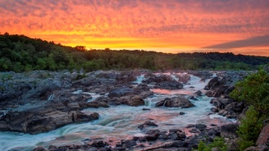
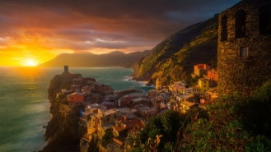
"Honor, Valor, Lealtad
hay gente que a pesar
de que les enseñaron
estas tres sencillas palabras
no tienen ni idea
de lo que significan…
que lastima."
CUANDO UN NIÑO
NO SABE LO QUE QUIERE...
ESTÁ APRENDIENDO.
PERO CUANDO UN ADULTO
NO SABE LO QUE QUIERE...
ESTÁ PERDIENDO.

Slide 4
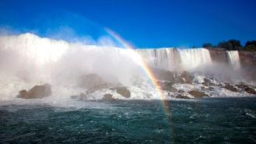
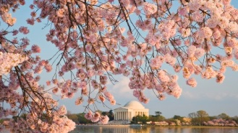

“Es la mente la que crea el mundo que nos rodea
y aún cuando nos encontramos juntos, parados en la misma pradera,
mis ojos nunca verán lo que los tuyos contemplan
y mi corazón nunca se agitará con las emociones que conmueven al tuyo”.
"George Gissing"

Slide 5

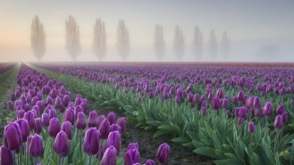
Las religiones son intentos
de llevar beneficios a la gente
y nunca deberían ser utilizadas como terrenos de antagonismo
y violencias.
Dalai Lama
“la religión
es un formidable medio
para tener quieta a la gente”.
Napoleón Bonaparte

Slide 6

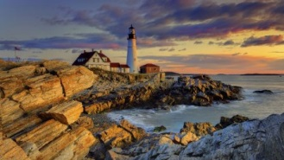
sólo cuando el último árbol sea cortado
sólo cuando el último río sea envenenado
sólo cuando el último pez sea atrapado...
sólo entonces...
sabremos que el dinero,
no se puede comer...
Cada vez que escucho la tontería de:
"No cruces a tu perro, adopta uno de la calle" no puedo evitar reírme y pensar:
"No te reproduzcas, adopta un niño de la calle”

Slide 7

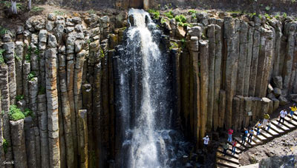
Ofrecer amistad al que pide amor es como dar pan al que muere
de sed
Ovidio
"Mide la dimensión
de tus palabras
y sobre todo No hables
de quien no Esta
para defenderse...."

Slide 8

"Yo conocí el Amor” Es muy hermoso
Pero en mi fue fugaz y traicionero
Volvió canalla lo que fue glorioso
Pero fue un Gran Amor
Y fue el Primero......
3 cosas voy a hacer contigo
Que tu conmigo no harás
Quererte como te quiero
Amarte cada día más
Serte fiel hasta la muerte
Pero rogarte jamás...."

Slide 9
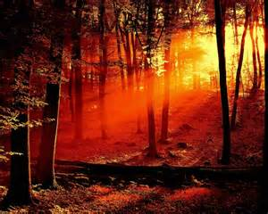
La razón de la vida es el amor, ya sea por tú pareja, por tus hijos, por tus padres, por tus amigos, o simplemente por tus semejantes, pero nunca olvides qué el SEÑOR te ama y te Lo demuestra así.
Con un bello amanecer.

Slide 10

"En las notas del corazón
lo que importa es lo que sientes....
En la vida., lo que esperas....
En tus sueños., tus ilusiones...
En tus esperanzas., prevalece tu Fe.....
En tu amor ( tu ser interno)....
En tu mañana., tu renacer en el querer Ser.....
Y por último Bendecir en Gratitud de lo que fue
y lo que te espera en tu Presente Inmediato.....

Slide 11


Imágenes :
Internet
Texto :
Recibido por Email
Música:
Sicilian romance
Interprete:
Ernesto Cortazar
Edición:
Eaglenest
03 minutos
59 segundos
28 de marzo de 2015
04:53
Disfruta de un excelente día
emiliomaguilar@hotmail.com

Slide 12







12:00
¿Te ha gustado?
Puedes ver más entrando
Aquí
Además puedes recibir powerpoints en tu correo electrónico suscribiéndote aquí:

